Slide 1



PENDAFTARAN PERNIAGAAN
Presenter :
Venue : KERIS SAKTI
Date : 19 & 20 Disember 2018
PREPARED BY:
SUBMITTED TO:
Notes:
Font Type: Open Sans
Font Size: Proposal Title (60), Proposal Details (40)
Business unit & Client logo: Small size

Slide 2
Pendaftaran Perniagaan
—
JENIS PERNIAGAAN
JENIS PERNIAGAAN
ENTERPRISE
CIRI – CIRI ENTERPRISE
KEBAIKAN DAN KEBURUKAN ENTERPRISE
SENDIRIAN BERHAD (SDN. BHD.)
CIRI – CIRI SDN. BHD.
KEBAIKAN DAN KEBURUKAN SDN. BHD
CONTOH BORANG
Notes:
Font Type: Open Sans & Open Sans Light
Font Size: The Proposal (60), Content (36)
Proposal Title’s Example (at the right-top of the red box) : Audit Proposal (For Audit Dept.) or GST Proposal (For GST Dept.)

Slide 3
ENTERPRISE
Semenanjung Malaysia
Sabah & Sarawak
Berdaftar di SSM, kaunter atau Ezbiz Online
Di bawah peruntukan Akta Pendaftaran Perniagaan 1956
Beralamat di Semenanjung Malaysia
Berdaftar melalui Pihak Berkuasa Tempatan / LHDN (Kuching, Sarawak shj)
Ordinan di Sabah / Sarawak
Beralamat di Sabah / Sarawak
Notes:
Attention: Please don’t change any content here. Thank you very much ☺

Slide 4
ENTERPRISE – Ciri – ciri Enterprise
Didaftar sebagai Perniagaan Tunggal / Perkongsian
Pengurusan; dilakukan sendiri atau dengan bantuan keluarga
Modal sendiri
Tanggungjawab tidak terhad; meliputi asset dan hutang
Sesuai untuk perniagaan kecil dan sederhana; banyak di Malaysia
Cukai pendapatan dikenakan kepada pemilik perniagaan secara perseorangan
Notes:
Attention: Please don’t change any content here. Thank you very much ☺

Slide 5
ENTERPRISE – Kebaikan dan Kekurangan Enterprise
Kebaikan
Hak milik persendirian, dan keputusan sendiri
Mudah ditubuhkan / dibubar
Modal kecil untuk permulaan
Kekurangan
Modal terhad
Tiada pembahagian tugas
Tiada jaminan perniagaan akan berterusan
Hak penuh ke atas keuntungan perniagaan
Akaun tidak perlu diaudit
Menanggung liabiliti tidak terhad
Kurang mendapat kepercayaan bank
Notes:
Attention: Please don’t change any content here. Thank you very much ☺

Slide 6
SENDIRIAN BERHAD (SDN. BHD.)
Didaftar di SSM
Diperbadanankan di bawah Akta Syarikat 2016
Boleh melakukan pendaftaran terlebih dahulu atau melantik Sekretariat Syarikat / Company Secretary untuk melakukan aktiviti penubuhan syarikat.
MALAYSIA
Notes:
Attention: Please don’t change any content here. Thank you very much ☺

Slide 7
SENDIRIAN BERHAD (SDN. BHD.) – CIRI – CIRI SDN. BHD.
Memerlukan sekurang-kurangnya seorang ahli untuk ditubuhkan.
Syarikat boleh memilih untuk tidak membuat M&A; juga boleh dibuat selepas tarikh penubuhan.
Carian nama dan pendaftaran boleh dilakukan sendiri, tetapi syarikat masih perlu melantik Sekretariat Syarikat dalam masa 30 hari dari tarikh penubuhan.
Annual Return perlu diserahkan ke SSM dalam masa 30 hari penubuhan syarikat.
Laporan kewangan beraudit perlu diserahkan ke SSM dalam masa 30 hari dari masa laporan tersebut diserah kepada ahli syarikat.
Cukai korporat dikenakan kepada syarikat.
Notes:
Attention: Please don’t change any content here. Thank you very much ☺

Slide 8
SENDIRIAN BERHAD (SDN. BHD.) – Kebaikan dan Kekurangan Sdn. Bhd.
Kebaikan
Jangka hayat syarikat terjamin
Kemudahan untuk mendapatkan modal lebih besar
Pengurusan lebih teratur
Kekurangan
Rumit untuk diuruskan; terikat kepada Akta Syarikat 2016
Saham syarikat tidak boleh dijual beli melaui pasaran saham
Komitmen tahunan seperti Laporan Audit
Berliabiliti terhad; risiko hanya pada syarikat
Syarikat tidak akan dibubar hanya dengan kematian seorang pemegang saham
Mematuhi peraturan ditetapkan kerajaan apabila cukup syarat seperti mendaftar GST
Notes:
Attention: Please don’t change any content here. Thank you very much ☺

Slide 9
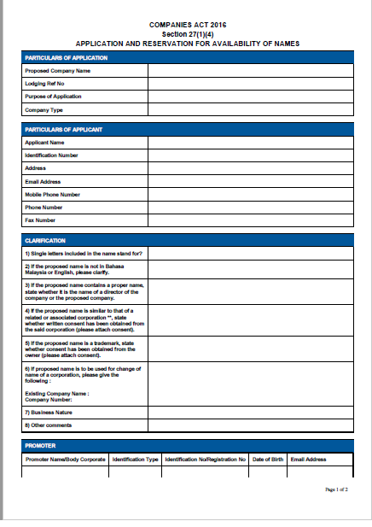
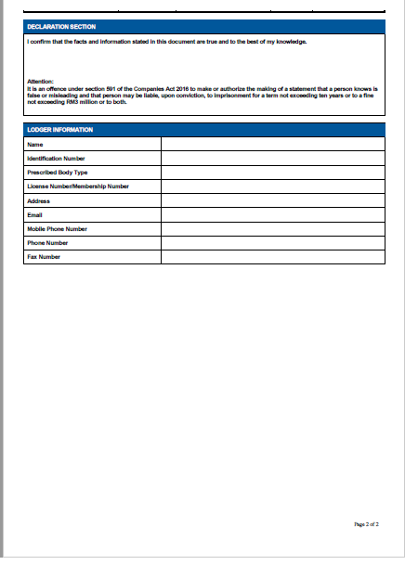
SENDIRIAN BERHAD (SDN. BHD.) – Contoh Borang yang Berkaitan
Contoh Borang Carian Nama Perniagaan
Notes:
Attention: Please don’t change any content here. Thank you very much ☺

Slide 10
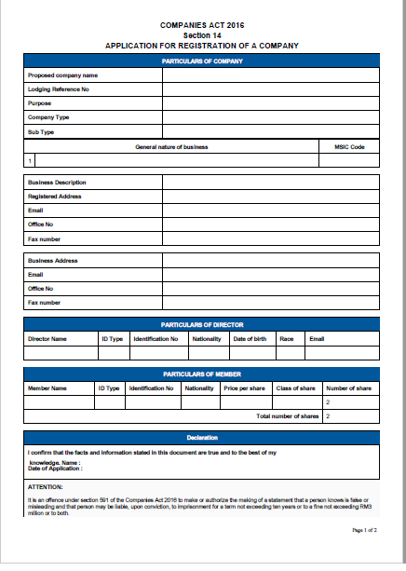
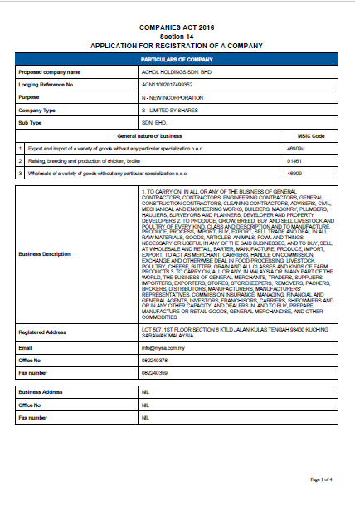
SENDIRIAN BERHAD (SDN. BHD.) – Contoh Borang yang Berkaitan
Contoh Borang Pendaftaran (Superform)
Notes:
Attention: Please don’t change any content here. Thank you very much ☺

Slide 11
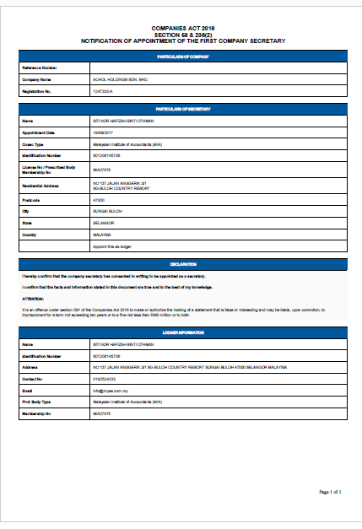
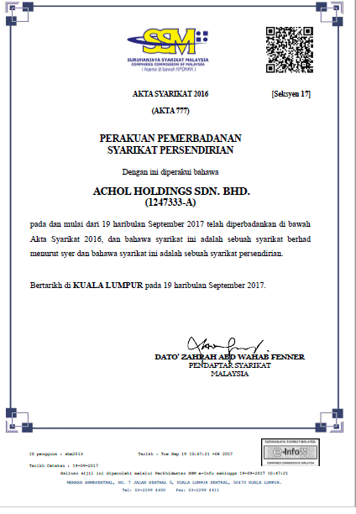
SENDIRIAN BERHAD (SDN. BHD.) – Contoh Borang yang Berkaitan
Contoh Sijil Perniagaan
Contoh Borang Section 58 & 236 (2)
Notes:
Attention: Please don’t change any content here. Thank you very much ☺

Slide 12

Contact Us
Headquarters
—
555, Jalan Samudra Utara 1,
Taman Samudra,
68100 Batu Caves,
Selangor, Malaysia.
Tel: +603-6185 9970
Fax: +603-6184 2524
Email: info@salihin.com.my
Follow us on social media
Notes:
Font Type: Open Sans Light
Font Size: Content (28)
Attention: You may add / edit this section.

Slide 13
www.salihin.com.my | www.salihinpremier.com
Careline: 1 300 88 5678
Notes:
Attention: Please don’t change any content here. Thank you very much ☺

